Slide 1
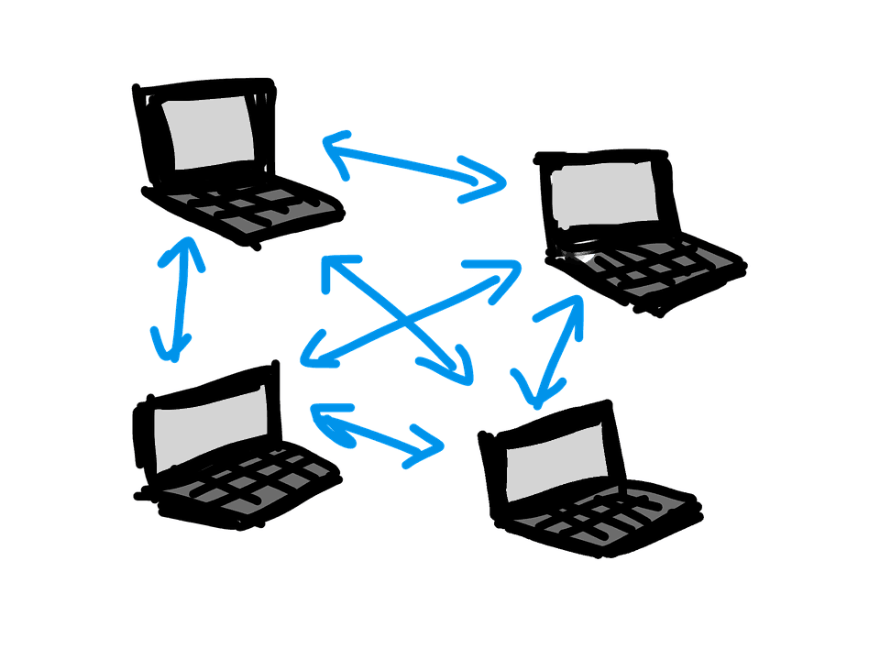

O Protocolo BitTorrent
CCOS
Centro de Competência
em Open Source
por Guilherme Paixão

Slide 2

O GELOS
GELOS - Grupo de Extensão em Livre & Open Source
Somos um grupo de extensão com objetivo de reunir pessoas interessadas por cultura livre e open source.
Desde software livre e hardware, até Open Science e todos os aspectos sociais e políticos envolvidos!
O GELOS tem como princípio ser um agrupamento de entusiastas. Trocamos conhecimento, e apoiamos (individual e institucionalmente) uns aos outros.
Você pode, ao seu critério: desenvolver ou idealizar novos projetos, contribuir com projetos de outros membros, ou só socializar. Sendo assim, ser membro não implica em obrigatoriedade de atividades, e não existe hierarquia que “escale membros” para projetos.
telegram.gelos.club

Slide 3
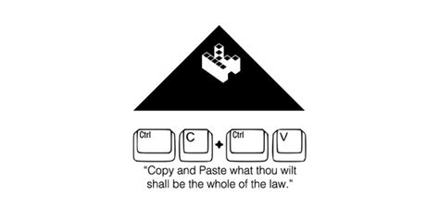


Esta apresentação está em Domínio Público

Slide 4
Sumário
Motivação
Funcionamento Modelo Client-Server - HTTP
O BitTorrent – Surgimento e Funcionamento Básico
O BitTorrent – Especificação (mais aprofundado)
Mitos e Questões comuns

Slide 5
Por que?
BitTorrent é um protocolo totalmente livre – está em domínio público
Das tecnologias de compartilhamento de arquivos P2P, é a mais utilizada e a que mais “deu certo”
O BitTorrent, como definido no BitTorrent.org, “é uma ferramenta de liberdade de expressão” – Cultura Livre!
Ótimo caso de estudo: tecnologia livre mantida pela comunidade e usada por milhões de pessoas
Sharing is Caring :)

Slide 6
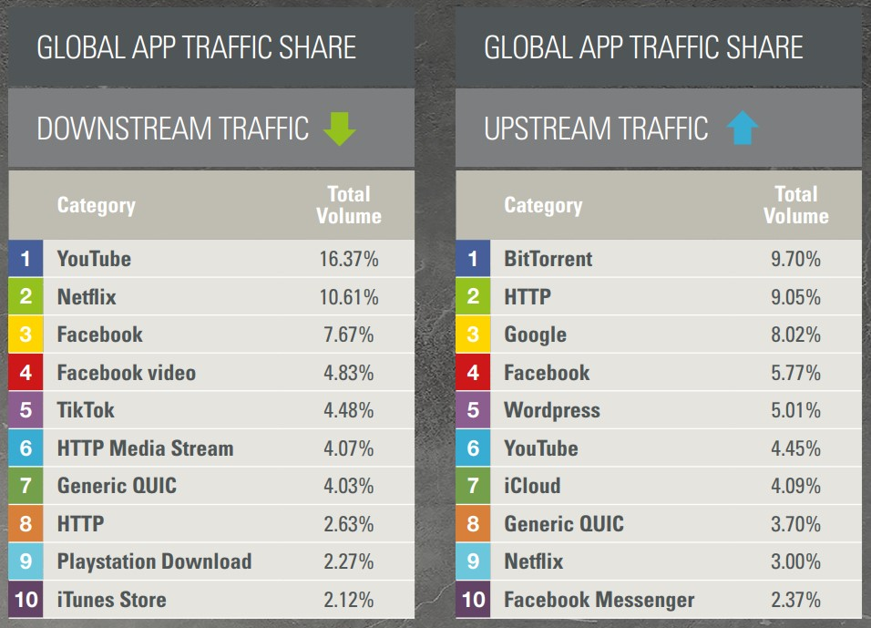
BitTorrent domina o tráfego mundial de upstream!

Slide 7

Separando as coisas…
BitTorrent: protocolo peer-to-peer de compartilhamento de arquivos.
Torrent: Geralmente se refere ao arquivo .torrent, mas também pode ser utilizado informalmente para se referir ao protocolo.
uTorrent: é um client proprietário mantido por uma empresa com fins lucrativos. (não recomendado)

Slide 8
Modelo client-server

Slide 9
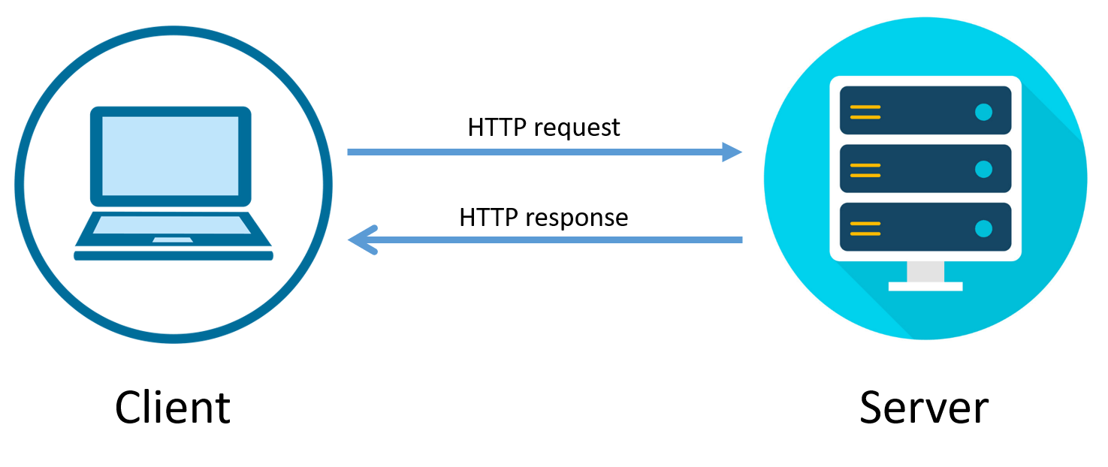
Protocolo HTTP – HyperText Protocol
Protocolo da Camada de Aplicação de Redes
Utiliza TCP como protocolo da Camada de Transporte
Protocolo de requisição/Resposta: Cliente faz uma requisição ao servidor, o servidor responde ao cliente.
Possui diferentes métodos -> GET, POST, PUT, DELETE,...

Slide 10

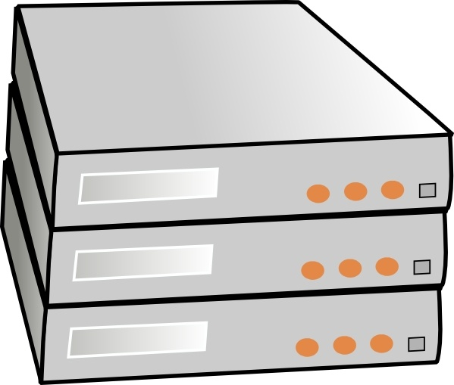
Download de Arquivos por HTTP

Slide 11
Download de Arquivos por HTTP
Request: Me traz o xxx.mp4, por favor?

Slide 12
Download de Arquivos por HTTP
Request: GET xxx.mp4
Response: 200
xxx.mp4

Slide 13
E se tiver muita gente requisitando o mesmo arquivo?

Slide 14
E se tiver muita gente requisitando o mesmo arquivo?
Request: Me traz o arquivo xxx.mp4, por favor?
Request: Me traz o arquivo xxx.mp4, por favor?
Request: Me traz o arquivo xxx.mp4, por favor?
Request: Me traz o arquivo xxx.mp4, por favor?
Request: Me traz o arquivo xxx.mp4, por favor?
Request: Me traz o arquivo xxx.mp4, por favor?
Request: Me traz o arquivo xxx.mp4, por favor?
Request: Me traz o arquivo xxx.mp4, por favor?
Request: Me traz o arquivo xxx.mp4, por favor?

Slide 15
Servidor Sobrecarregado!
:(
Request: Me traz o arquivo xxx.mp4, por favor?
Request: Me traz o arquivo xxx.mp4, por favor?
Request: Me traz o arquivo xxx.mp4, por favor?
Request: Me traz o arquivo xxx.mp4, por favor?
Request: Me traz o arquivo xxx.mp4, por favor?
Request: Me traz o arquivo xxx.mp4, por favor?
Request: Me traz o arquivo xxx.mp4, por favor?
Request: Me traz o arquivo xxx.mp4, por favor?
Request: Me traz o arquivo xxx.mp4, por favor?

Slide 16


E se um(a) corporação/governo não estiver muito contente com o conteúdo do servidor?

Slide 17
Uma solução para estes problemas:
Redes Peer-to-peer (P2P)

Slide 18
Rede Peer-to-Peer (P2P)

Slide 19
Redes Peer-to-Peer (P2P)
Uma rede P2P, diferente de uma conexão centralizada, como a anterior, é distribuída, onde todos os clientes são servidores também..

Slide 20


Ei, posso copiar esse arquivo?
Claro!

Slide 21
Eu tenho!
Eu tenho!
Ei peers, quem tem o arquivo x.flac?
Ótimo! Me passem, por favor!
Quanto mais pessoas na rede, menos sobrecarregado o sistema fica!

Slide 22
Análise das Distribuições de Arquivos
Seja um arquivo de tamanho F armazenado num servidor com taxa de upload us e N clientes.
Cada cliente possui uma taxa de upload ui e uma taxa de download di.
O tempo de distribuição é o tempo necessário para que todos os N pares obtenham uma cópia do arquivo.
Suponhamos que o núcleo da Internet tenha largura abundante e que o servidor e os clientes não participam de nenhuma outra aplicação de rede.

Slide 23
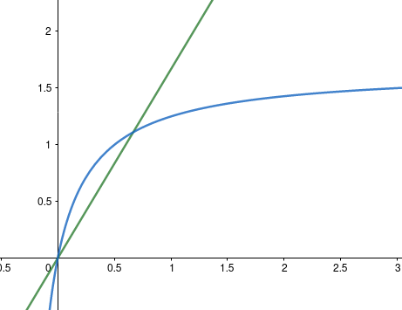
Comparando os Tempos de Distribuições CS e P2P
Tempo de Distribuição
Client-Server
P2P
Num. de peers

Slide 24
Cliente-Servidor
Nenhum dos pares auxilia na distribuição do arquivo.
O servidor deve transmitir uma cópia do arquivo a cada um dos N pares. Assim, ele deve transmitir DF bits no total.
A taxa de upload do servidor é us, logo, o tempo de distribuição do arquivo (Dcs) deve ser, pelo menos, NF/ucs bits/s.

Slide 25
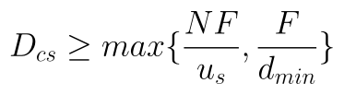
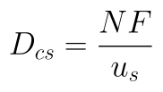
Cliente-Servidor
Sendo dmin a menor taxa de download entre os clientes, sabemos que o cliente com essa taxa finalizará o download num tempo de, no mínimo, F/dmin segundos.
Juntando as informações, conseguimos generalizar um limite inferior para o tempo de distribuição:
Para N suficientemente grande, no pior cenário, podemos dizer que:

Slide 26
Cliente-Cliente (P2P)
Apenas o servidor inicial começa com o arquivo.
Cada par auxilia o servidor (ou nó inicial) distribuindo partes do arquivo, à medida em que vão recebendo.
Diferente do esquema Cliente-Servidor, um bit enviado pelo servidor pode não precisar ser enviado novamente. Logo, o tempo mínimo de distribuição será dado por F/us.
Assim como no Cliente-Servidor, o par com menor taxa de download obtém o arquivo no tempo de, no mínimo, F/dmin. Portanto, no mínimo, os arquivos serão distribuídos em F/dmin.

Slide 27
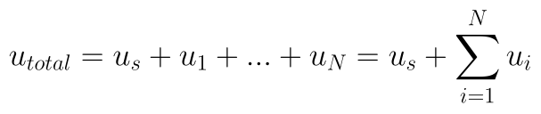
Cliente-Cliente (P2P)
A capacidade total de upload do sistema é dada pela soma de todas as taxas de upload dos pares e do servidor. Assim:
O sistema deve entregar F bits para cada um dos pares, dando um total de NF bits.
Essa entrega não é possível de ser feita a uma taxa acima de utotal.
Assim, sabemos que o tempo de distribuição também não pode estar abaixo de NF/utotal.

Slide 28
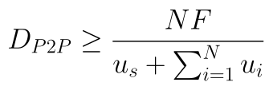
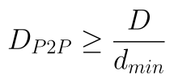
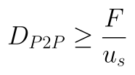
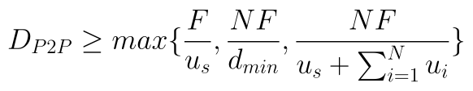
Cliente-Cliente (P2P)
Juntando os três limites inferiores deduzidos:
Concluímos que o limite inferior do tempo de distribuição numa rede P2P, é dado por:

Slide 29
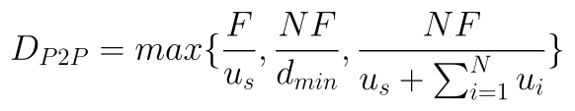
Cliente-Cliente (P2P)
Como cada par redistribui também os arquivos recebidos e, num sistema bem implementado, isso acontece com uma boa constância, podemos dizer apenas que
é uma boa aproximação para seu tempo real de distribuição!

Slide 30
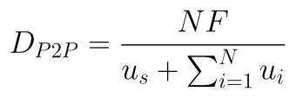
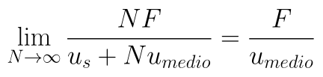
Comparando os Tempos de Distribuições CS e P2P
→ Cresce linearmente em função de N, ou seja, do número de pares, no pior cenário.
→ No por cenário (N->inf), sua variação diminui conforme o número de pares aumenta e ela é limitada em F/umedio.
Fonte: Redes de Computadores e a Internet - Jim Kurose, Keith Ross

Slide 31
O Protocolo BitTorrent
Permite o compartilhamento de arquivos de forma “descentralizada”!
Arquivos são compartilhados de forma paralela entre os peers
Cada peer envia/recebe um “pedaço” do arquivo, com o tamanho variando de acordo com a divisão escolhida
Peers que fazem download de um arquivo, também podem, de forma concorrente, fazer upload dos “pedaços” que já possuem.
Domínio público :)

Slide 32
Alguns Conceitos do BitTorrent
Peer -> Qualquer nó da rede, ou seja, máquina que esteja baixando/subindo.
Leecher -> Peer que está fazendo download.
Seeder -> Peer que já finalizou o download, estando apenas fazendo upload.
Ratio -> Razão entre o quanto foi recebido e o quanto foi enviado.
Client -> Programa que gerencia os torrents no lado do usuário.
Seeding -> Estar realizando apenas upload (seeder)
tracker -> Servidor que armazena informações dos peers e dos torrents, para que estes se conectem.

Slide 33
Transferência de Arquivo pelo BitTorrent
É criado um arquivo .torrent contendo metadados do Torrent.
Ao abrir o arquivo no client, o seeder realiza um anúncio ao tracker.
O tracker armazena a hash do torrent e relaciona com o ip e porta do seeder.
O usuário que quer baixar o torrent, abre o arquivo e faz um anúncio ao tracker.
Obtendo os outros peers do torrent, o download se inicia.
A medida que o peer vai baixando os pedaços, ele vai fazendo upload destes aos peers que não os possuem

Slide 34
Aprofundando no BitTorrent

Slide 35
BEP - BitTorrent Enhancement Proposals
O BitTorrent é mantido pelo BitTorrent Community Forum.
Qualquer pessoa pode fazer uma proposta de modificação/incrementação no protocolo.
O único requisito é que sua proposta esteja em domínio público.
Quando uma proposta é submetida, um dos editores do bittorrent.org atribui um número BEP.
Todos os BEPs estão indexados em www.bittorrent.org/beps/bep_0000.html
Essa apresentação possui o BEP 3 como base.

Slide 36
Criação do Torrent
O arquivo é dividido em pedaços iguais (exceto pelo último que pode ser truncado)
Utiliza-se um tamanho em potência de 2 para cada pedaço (geralmente 256KB ou 1MB)
Para cada pedaço é feito um checksum que gera uma hash, a fim de calcular a integridade dos dados posteriormente.
No arquivo .torrent as hashs de cada pedaço serão salvas em ordem.
Sabendo o tamanho e o índice de cada pedaço = recuperação dos dados

Slide 37
Arquivos .torrent
Os arquivos .torrent são dicionários codificados em bencode.
info: Dicionário que descreve o(s) arquivo(s) do torrent.
announce: A url de anúncio do tracker. (ex: http://tracker.share.net/announce)
creation date (opcional): A data de criação do torrent.
comment (opcional): Texto livre para comentários do autor do .torrent.
created by (opcional): Nome e versão do programa usado para criar o .torrent.

Slide 38
Dicionário info
name: Nome do arquivo/diretório raiz dos arquivos.
piece-length: Número de bytes em cada pedaço
pieces: Contém as hashs em SHA1 de cada pedaço no index correspondente
length: Tamanho do download em bytes caso tenha apenas um arquivo.
files: Lista de dicionários com os tamanhos e caminhos de cada arquivo caso haja mais de um arquivo.

Slide 39
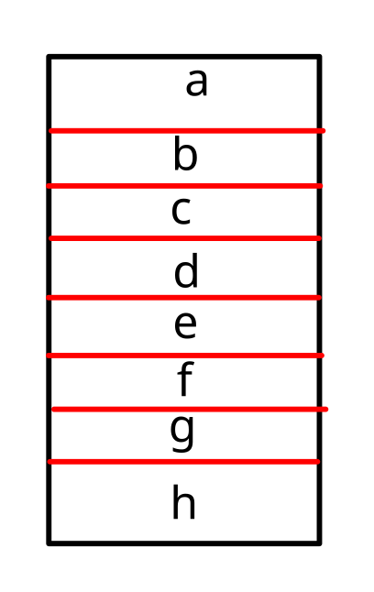
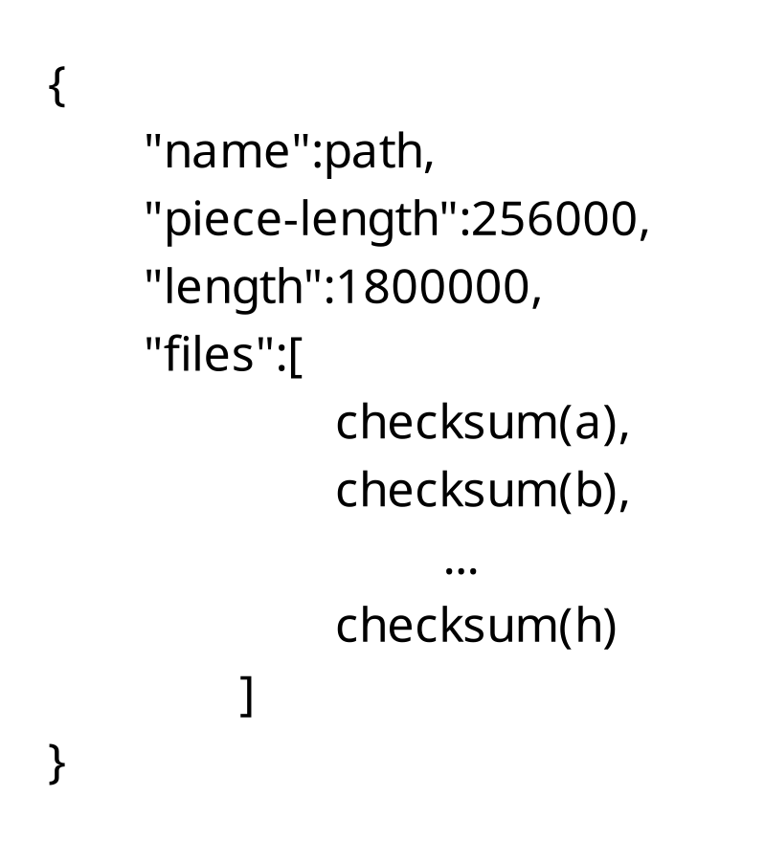

Arquivo
Dicionário info
(representado em JSON)

Slide 40
Peer Protocol
Protocolo do BitTorrent usado entre os peers.
Opera em TCP ou uTP (BEP 29)
Conexões entre os peers são simétricas
Peers compartilham os pedaços do(s) arquivo(s) entre si.
Cada pedaço é identificado pelos seus índices.
Quando o download de um pedaço é finalizado, é feito um anúncio a todos os peers conectados.

Slide 41
Peer Protocol - Handshake
A conexão começa com um handshake entre os peers:
Header: Inteiro 19, seguido por pela string “BitTorrent Protocol”.
Após o header, é enviado 8 bytes de valores nulos;
20 bytes da info_hash, que representa o checksum do torrent;
20 bytes do peer id que deve estar presente no tracker;
Após o handshake, se estabelece a conexão entre os peers.

Slide 42
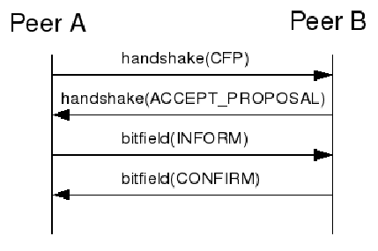
Peer Protocol - Handshake

Slide 43
Peer Protocol – Comunicação
As mensagens entre os peers são trocadas no formato tamanho:string.
Mensagens de tamanho zero são keepalives, sendo ignoradas.
Cada peer tem um estado representado por 2 bits:
  chocked -> Enquanto verdadeiro, define que nenhum dado será enviado.
  interested -> Define se um peer está “interessado” em uma transferência.
Todas as conexões começam como chocked e not interested.

Slide 44
Peer Protocol – Esquema das Mensagens
A mensagem começa com um byte, que representa o tipo:
0 - choke
1 - unchoke
2 - interested
3 - not interested
4 - have
5 - bitfield
6 - request
7 - piece
8 - cancel
choke, unchoke, interested e not interested não têm payload – são mudanças de estado

Slide 45
Peer Protocol – Tipos de Mensagens
bitfield:
usado apenas como a primeira mensagem.
Payload: um bitfield com cada índice que o downloader enviou setado para 1 e o resto 0.
have:
payload: um número contendo o índice do pedaço que o downloader acabou de completar, já tendo verificado o checksum

Slide 46
Peer Protocol – Tipo de Mensagens
Request:
index: índice correspondente do pedaço
begin, length: byte offsets representando o início do pedaço e seu tamanho
piece:
index, begin
piece: bytes do pedaço a ser transferido
cancel:
Mesmo payload que o Request.
É enviado no fim do download

Slide 47
Peer Protocol – choking
Choking: Parar, temporariamente, de fazer upload.
O peer decide de quais outros peers ele irá baixar cada pedaço.
Algoritmo de choking :
  Busca utilizar todos os recursos disponíveis na rede
  Prover taxas de download consistentes a todos os leechers
  Penalizar leechers que apenas fazem download

Slide 48
Peer Protocol – choking
Algoritmo de Chokin do BitTorrent:
  Quanto maior a taxa de download do peer, maior sua penalidade
  Quanto maior a taxa de upload, maior sua prioridade
  Quando um peer finaliza o download, ele permanece fazendo upload (seeder).
  O upload dos seeders são priorizados aos leechers com maiores taxas de upload.

Slide 49
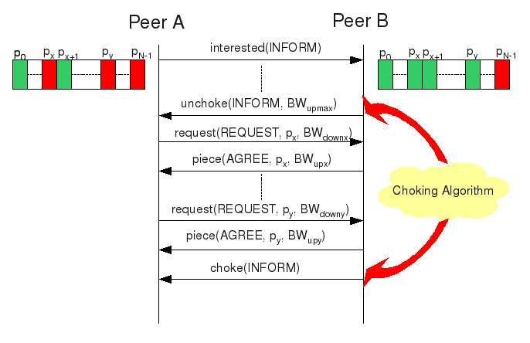
Peer Protocol – Comunicação

Slide 50
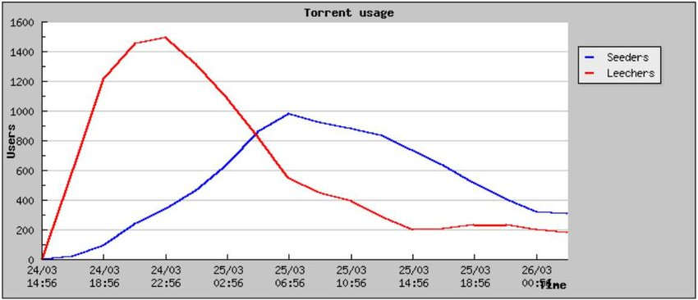
Peer Protocol
Na Prática:
https://www.bittorrent.org/bittorrentecon.pdf

Slide 51
Entidades da Distribuição do Torrent
Servidor Web
Um arquivo [.torrent] com metadados do torrent (ou um link magnético)
Peers
Um tracker BitTorrent (Não precisa caso haja DHT)
Um client BitTorrent para os peers

Slide 52

Servidor Web
Servidor Web comum, usa HTTP
Armazena e disponibiliza aos clients APENAS os arquivos .torrent.
Servidores públicos geralmente possuem ferramentas de buscas e indexação dos .torrents

Slide 53
Como um peer consegue encontrar outros peers do mesmo Torrent?
?
?
?

Slide 54
Tracker
Servidor HTTP ou UDP (BEP 15)
Armazena e distribui informações sobre os peers de um torrent, permitindo que eles se “encontrem”.
Os principais dados que o Tracker necessita armazenar para o BitTorrent funcionar são:
  info_hash do Torrent
  IP de cada peer e a porta onde o client está hospedado
A maioria dos trackers hoje são UDP

Slide 55
Tracker HTTP
Requisições de Anúncio (GET):
info_hash: checksum do torrent
peer_id: um id gerado pelo peer aleatoriamente
IP: Endereço IP do peer (opcional)
port: A porta em que o peer está hospedando o client.
uploaded: O quanto já foi feito de upload
downloaded: O quanto já foi feito de download
left: Quanto falta para o download finalizar
event: Informa o estado do peer → started, completed, stopped (opcional)

Slide 56
Rede de Peers do torrent
candidato
Tracker

Slide 57
Rede de Peers do torrent
Tracker
novo peer

Slide 58
Problema…
Ter apenas um servidor tracker acaba centralizando mais a rede
Mas sem o tracker, peers não têm como adivinhar quem possui o torrent…

Slide 59
DHT - Distributed Hash Table
Permite que cada peer armazene informações dos outros peers
Cada peer se torna um tracker!
Implementado no BEP 5, mas como uma extennsão
Utiliza o algoritmo Kademlia

Slide 60

Obrigado :)
guip.me
gelos.club

Slide 61
Bibliografia
Redes de computadores e a Internet - Kurose F, James
The BitTorrent Protocol Specification - BEP 3 - bittorrent.org
Extension for Peers to Send Metadata Files - BEP 3 - bittorrent.org
https://wiki.theory.org/BitTorrentSpecification
Kademlia: A Peer-to-Peer Information System Based on the XOR Metric, Petar Maymounkov and David Mazières

